Slide 1


КОМПЛЕКСНЫЕ
ОНЛАЙН-РЕШЕНИЯ ДЛЯ БРЕНДОВ
Успешно выводим бренды
в онлайн с 2012 года

Slide 2

ОБ OTTO GROUP

Slide 3
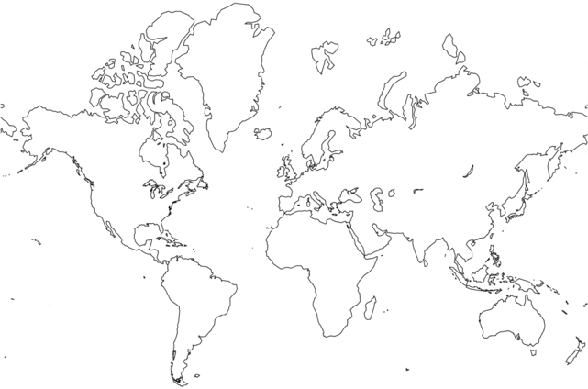
Otto Group – второе место в мире
в сфере розничной электронной торговли
20
123
53 800
СТРАН
КОМПАНИИ
СОТРУДНИКОВ

Slide 4



Otto Group Russia – крупный игрок
в eCommerce-ритейле и логистике
B2С
B2B
Топ-3 крупнейших fashion ecommerce России 2019
Логистический комплекс –
50 000 м2
Фулфилмент-провайдер для fashion-брендов
14 лет
1000+
20
НА РЫНКЕ
СОТРУДНИКОВ
В МОСКВЕ
И ТВЕРИ
ЗАПУЩЕННЫХ
ИНТЕРНЕТ-МАГАЗИНОВ

Slide 5
О eSOLUTIONS
a member of Otto Group

Slide 6
eSOLUTIONS – УСПЕШНО ВЫВОДИМ БРЕНДЫ В ОНЛАЙН
Полный «пакет» услуг для Fashion-брендов
любого масштаба:
СКЛАДСКИЕ ОПЕРАЦИИ
ДОСТАВКА
КОНТАКТНЫЙ ЦЕНТР
ИНТЕРНЕТ-МАРКЕТИНГ
ОНЛАЙН-ОПЛАТА
АНАЛИТИКА
И ОТЧЕТНОСТЬ

Slide 7
Складские операции – полный цикл услуг
ХРАНЕНИЕ
ОБРАБОТКА
ОТГРУЗКА
ВОЗВРАТ
Стеллажи, ячейки, вешала
Выделенные зоны
Глажка
и отпаривание
Единый сток на все заказы
Работа с маркетплейсами
Обработка день в день
Работа с маркировкой
80 000 посылок
в день
Next day - Москва
24 часа
Проверка на качество
Переупаковка
Аналитика
4 часа
>50 000
80 000
НА ОБРАБОТКУ
ЗАКАЗА
ПЛОЩАДЬ ЛОГИСТИЧЕСКОГО КОМПЛЕКСА
ПОСЫЛОК В ДЕНЬ

Slide 8
Колл-центр и CRM-поддержка
Все каналы коммуникации: голосовой трафик, web-чаты, e-mail, sms и мессенджеры, Social Media
Выделенные CRM-менеджер
и бизнес- аналитик для проекта, помощь в отладке процессов
Самое технологичное оборудование: Naumen, AVAYA, Genesis – все каналы контакта
с покупателями в одном «окне»
Быстрое масштабирование
под бизнес-задачи клиента
Прохождение сезонных пиков без потери качества сервиса
Поддержка покупателей 24/7
90%
80%
24/7
ЭЛЕКТРОННЫХ
СООБЩЕНИЙ ОБРАБАТЫВАЕТСЯ ЗА 4 ЧАСА
ВХОДЯЩИХ ЗВОНКОВ
ПРИНИМАЕТСЯ В ТЕЧЕНИЕ
20 СЕКУНД
ПОДДЕРЖКА
ПОКУПАТЕЛЕЙ

Slide 9



Доставка: 100%-ый охват географии
с высоким сервисом
Доставка на следующий день
по Москве и Санкт-Петербургу
Курьерская доставка по всей России
Примерка при курьерской доставке
и в пунктах самовывоза
Полный охват географии РФ
Постаматы и пункты выдачи
Лучшие на рынке тарифы без наценок
и без весовых коэффициентов
Быстрый и удобный возврат
Аналитика и отчетность
с обновлением раз в сутки
+
+
+
+
+
+
+
+
+
+
+
+
+
+
+
+
+
+
+
+
+
+
+
+
+
+
+
+
+
+
+
+
+
+
100%
12000
24/7
ГЕОГРАФИЯ
ОХВАТА
ПУНКТОВ ВЫДАЧИ
И ПОЧТАМАТОВ
ПОДДЕРЖКА
ПОКУПАТЕЛЕЙ

Slide 10












Онлайн-оплата на сайте
СПОСОБЫ ОПЛАТЫ:
Платежные системы
24/7 АНТИ-ФРОД МОНИТОРИНГ
ОТ PAY U
Онлайн кошельки
ДВОЙНАЯ ВЕРИФИКАЦИЯ ПЛАТЕЖЕЙ
Платежные сервисы
Интернет- банкинг
СКОРОСТЬ ПРОВЕРКИ –
MAX 50 СЕКУНД
Наличные
4750
13
29%
СРЕДНИЙ ЧЕК
ПО ПРЕДОПЛАТЕ
БЕЗОПАСНЫХ
СПОСОБОВ ОПЛАТЫ
ДОЛЯ
ОНЛАЙН-ПЛАТЕЖЕЙ

Slide 11









Интернет-маркетинг
НАШИ УСЛУГИ ПОЛНОСТЬЮ ПОКРОЮТ ПОТРЕБНОСТИ ИНТЕРНЕТ-МАГЗИНА:
НАШИ ПАРТНЕРЫ:
Узнаваемость
медийные кампании,
таргетинг в социальных сетях
Привлечение на сайт
контекстная реклама, таргетинг, SEO
Конверсии
CPA-сети, контекстная реклама, ретаргетинг
Лояльность
Лояльность (Email-маркетинг,
Push-уведомления)
10+
75%
1%
КАНАЛОВ ПРИВЛЕЧЕНИЯ ТРАФИКА И ЗАКАЗОВ
РОСТ ОБОРОТА БЛАГОДАРЯ МАРКЕТИНГОВЫМ
СЕРВИСАМ 2019
СРЕДНЯЯ КОНВЕРСИЯ
В ИНТЕРНЕТ-МАГАЗИНАХ
КЛИЕНТОВ

Slide 12

Немного статистики

Slide 13
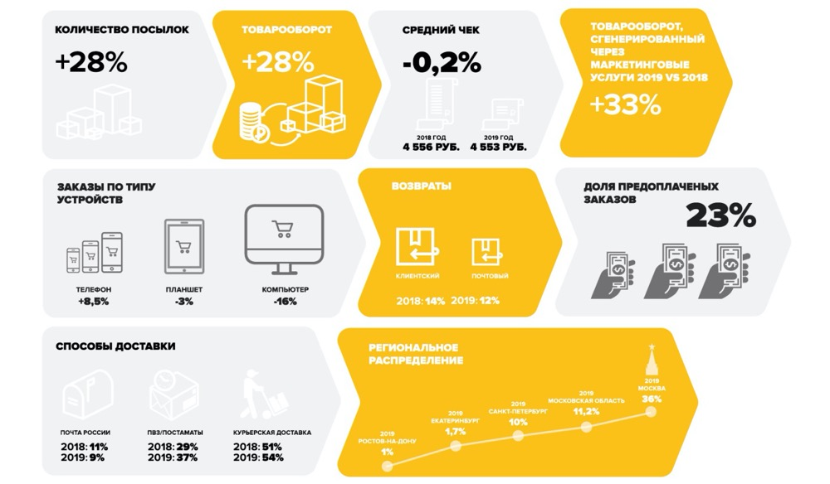
Бизнес клиентов eSolutions
продолжает расти: 2019 год
ESOLUTIONS УМЕЕТ ИНИЦИИРОВАТЬ И ПОДДЕРЖАТЬ ДИНАМИЧНЫЙ РОСТ ОНЛАЙН-ПРОДАЖ СВОИХ КЛИЕНТОВ

Slide 14
Планы на 2020-2021 г.

Slide 15



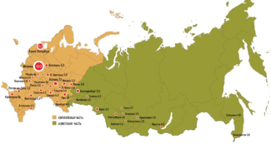


Планы на 2020-2021
2020
Легкий возврат
через курьера
Возврат денег
на карту покупателю
(при оплате наличными)
Доставка
в магазины (Click&Collect)
2021
50+
Городов - доставка
на следующий день
Интеграция
с маркетплейсами

Slide 16

Почему eSOLUTIONS

Slide 17

Успешно выводим бренды в онлайн
8 лет
Более
20
На рынке России
Успешно запущенных проектов
Топ-3 крупнейших Fashion интернет-магазина
Лучшие партнеры в области доставки, платежей, маркетинга
Профессиональная команда менеджеров
«Дочка» Otto Group Russia

Slide 18








Клиенты eSolutions
* Показаны клиенты, которые дали согласие на их упоминание в презентации

Slide 19
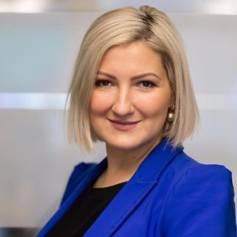
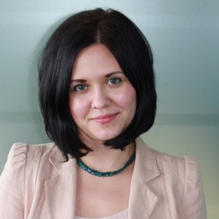
Спасибо за внимание
ВЕРОНИКА БЕСПЕЧАЛЬНАЯ,
Менеджер по развитию бизнеса
eSolutions
veronika.bespechalnaya@ottoruss.ru
+7 916 134 11 15
ИННА МАГДАЛЮК,
Генеральный директор eSolutions
inna.magdalyuk@ottoruss.ru
+7 903 255 27 45

